Slide 1
Wellcome Happy New Year -2021

Slide 2
শিক্ষক পরিচিতি
জেসমিন আক্তার
সহকারী শিক্ষক
আলী আজম উচ্চ বিদ্যালয় ও কলেজ
ফুলগাজী, ফেনী

Slide 3
পাঠ পরিচিতি
বাংলাদেশের যোগাযোগ ব্যবস্থা
৯ম-১০ম শ্রেণি
বিষয় : ভূগোল ও পরিবেশ
অধ্যায় : ১২

Slide 4
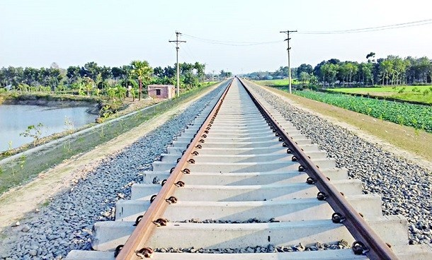
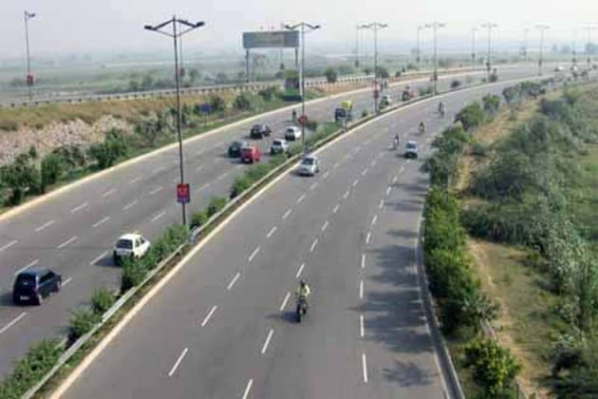
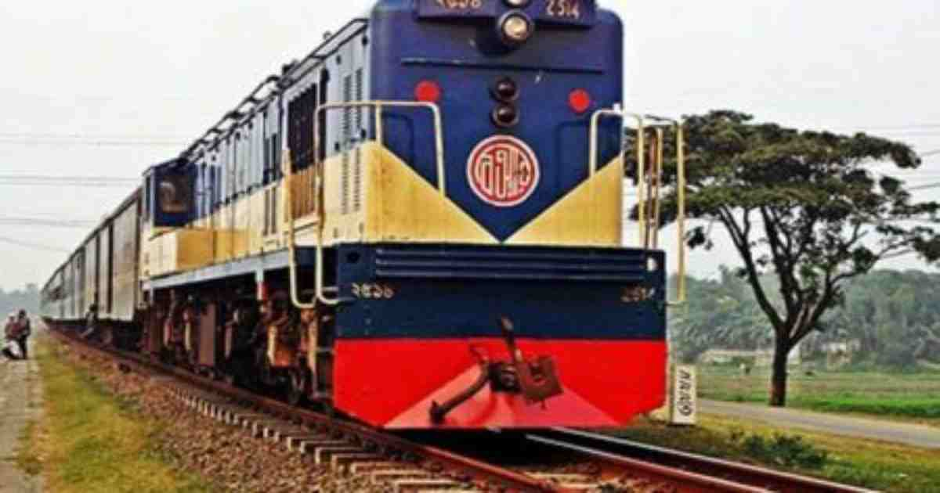
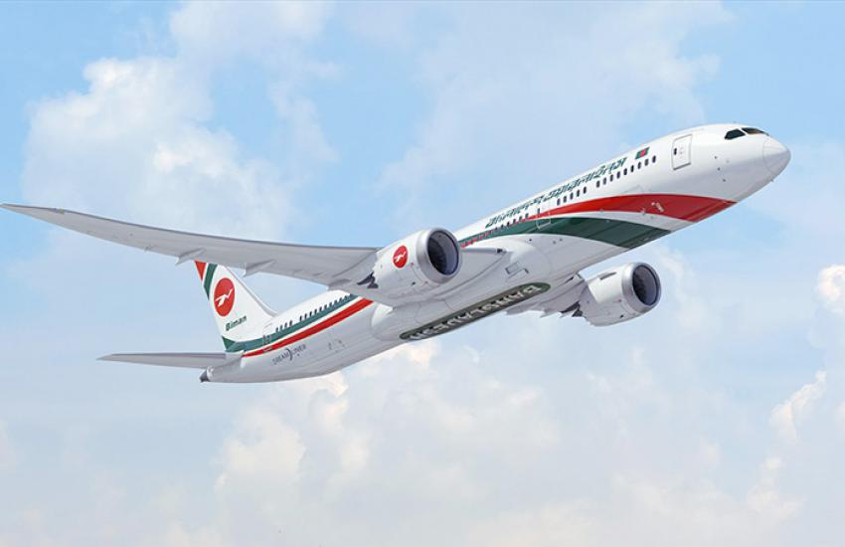
ছবিগুলো দেখ এবং বল…

Slide 5
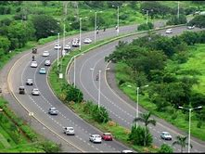
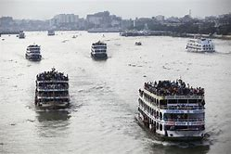
বাংলাদেশের যাতায়াত ব্যবস্থা

Slide 6
শিখনফল
এই পাঠ শেষে শিক্ষার্থীরা ...
বাংলাদেশের যাতায়াত ব্যবস্থা কয়টি তা বলতে পারবে;
বাংলাদেশের সড়কপথ, রেলপথ, নৌপথ ও আকাশ পথের বর্ণনা করতে পারবে ;
যোগাযোগ ও পরিবহনে সড়কপথ, রেলপথ, নৌপথের গুরুত্ব বিশ্লেষণ করতে পারবে ।

Slide 7
বাংলাদেশের যাতায়াত ব্যবস্থা
স্থলপথ
সড়কপথ
রেলপথ
পানিপথ
নৌপথ
আকাশ
সমুদ্রপথ

Slide 8
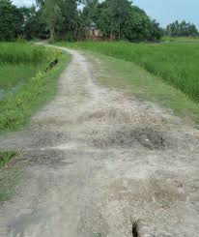
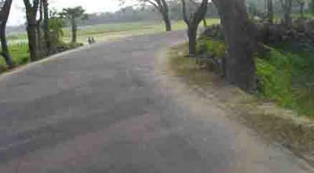
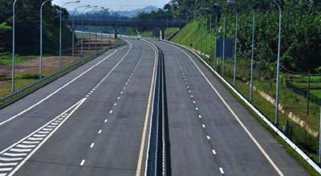
সড়কপথের ধরণ
কাঁচা সড়ক
আঞ্চলিক মহাসড়ক
জাতীয় মহাসড়ক
Notes:
যে সমস্ত সড়কের প্রস্থ ১২ থেকে ১৮ ফুটের কম সেগুলো আঞ্চলিক সড়ক। উৎপাদিত কৃষিপণ্য বন্টন, দ্রুত যোগাযোগ ও বাজার ব্যবস্থার উন্নতির জন্য সড়ক পথ অত্যন্ত গুরুত্বপূর্ণ।

Slide 9
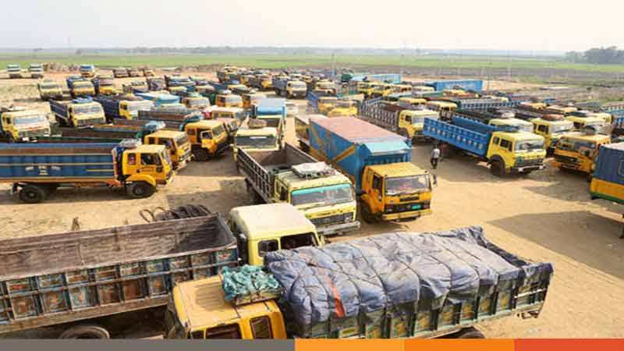
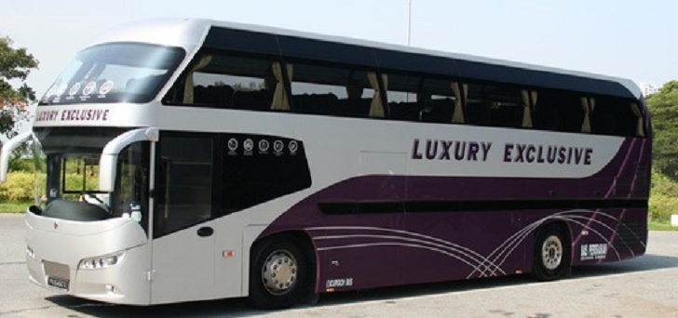
সড়কপথের গুরুত্ব
পণ্যবাহী ট্রাক
যাত্রীবাহী বাস
উৎপাদিত কৃষিপণ্য বণ্টন, দ্রুত যোগাযোগ ও বাজার ব্যবস্থার উন্নতির জন্য সড়কপথ অত্যন্ত গুরুত্বপূর্ণ ।

Slide 10
সড়ক ও জনপথ অধিদপ্তরের অধীনে বিভিন্ন শ্রেণির সড়কপথ
সাল | ২০১২ | ২০১৪ | ২০১৮
জাতীয় মহাসড়জ (কি.মি) | ৩,৫৩৮ | ৩,৫৪৪ | ৩,৮১৩
আঞ্চলিক মহাসড়ক (কি.মি) | ৪,২৭৬ | ৪,২৭৪ | ৪,২৪৭
ইট বা কাচা সড়জ (কি.মি) | ১৩,৪৫৮ | ১৩,৬৫৯ | ১৩,২৪২
মোট | ২১,২৭২ | ২১,৪৮১ | ২১,৩০২
Notes:
উৎসঃ বাংলাদেশের অর্থনৈতিক সমীক্ষা, ২০১৮।

Slide 11
একক কাজ
সড়কপথের নাম | বেড়েছে | কমেছে | কারণ
জাতীয় মহাসড়জ (কি.মি)
আঞ্চলিক মহাসড়ক (কি.মি)
ইট বা কাচা সড়জ (কি.মি)

Slide 12
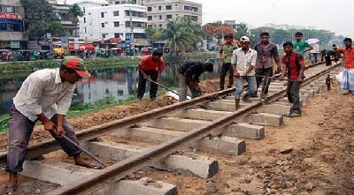
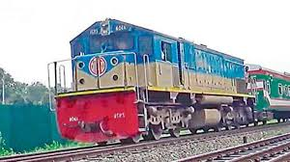
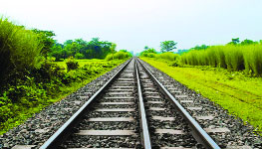
রেলপথের ধরণ
ব্রডগেজ রেলপথ
মিটারগেজ রেলপথ
ডুয়েলগেজ রেলপথ

Slide 13
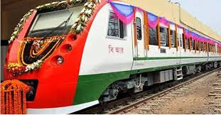
রেলপথের গুরুত্ব
বাংলাদেশে রেলপথের পরিমান অল্প হলেও ভারী দ্রব্য পরিবহন, শিল্প ও কৃষিজ দ্রব্য, শ্রমিক পরিবহন প্রভৃতি ক্ষেত্রে গুরুত্বপূর্ণ ভূমিকা পালন করছে।

Slide 14
দলগত কাজ
খাগড়াছরি, রাঙ্গামাটি, বান্দরবান, বরিশাল, পটুয়াখালী, মাদারিপুর, শরীয়তপুর, মেহেরপুর, কক্সবাজার ও লক্ষীপুর অঞ্চলে রেলপথ যোগাযোগ নেই কেন ভৌগলিক কারণগুলো বের কর।

Slide 15
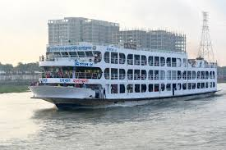
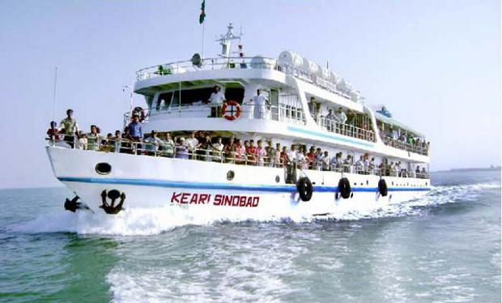
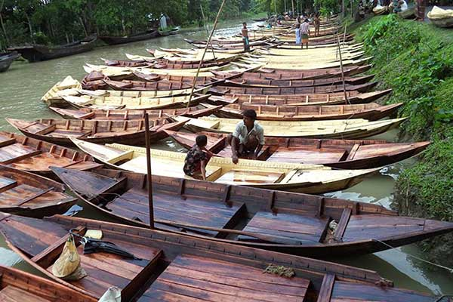
জলপথের গুরুত্ব
দেশের অভ্যন্তরে এবং আন্তর্জাতিক বাণিজ্য জলপথ তথা নৌপথ ও সমুদ্রপথ গুরুত্বপূর্ণ ভূমিকা পালন করে।

Slide 16
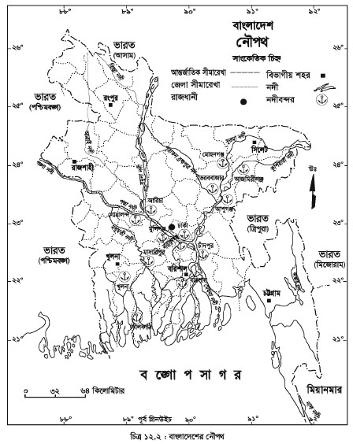

Slide 17
বর্তমানে বাংলাদেশের নৌ পরিবহনের সামগ্রিক অবস্থা নিন্মরূপঃ
সামগ্রিক অবস্থা
লঞ্চঘাট | ৩৮০টি
ফেরিঘাট | ৫৩টি
সাল | অভ্যন্তরিন নৌ পরিবহনের আয় (কোটি টাকা)
২০১৩-১৪ | ৩২০.০৪
২০১৪-১৫ | ৩৫৪.৫৮
২০১৫-১৬ | ৫০৬.৬৪
২০১৬-১৭ | ৬০৩.৪০
২০১৭-১৮* | ৪৭৭.৫০
Notes:
উৎসঃ বাংলাদেশের অর্থনৈতিক সমীক্ষা, ২০১৮। সাময়িক BIWTA, Ministry Of Shipping.

Slide 18
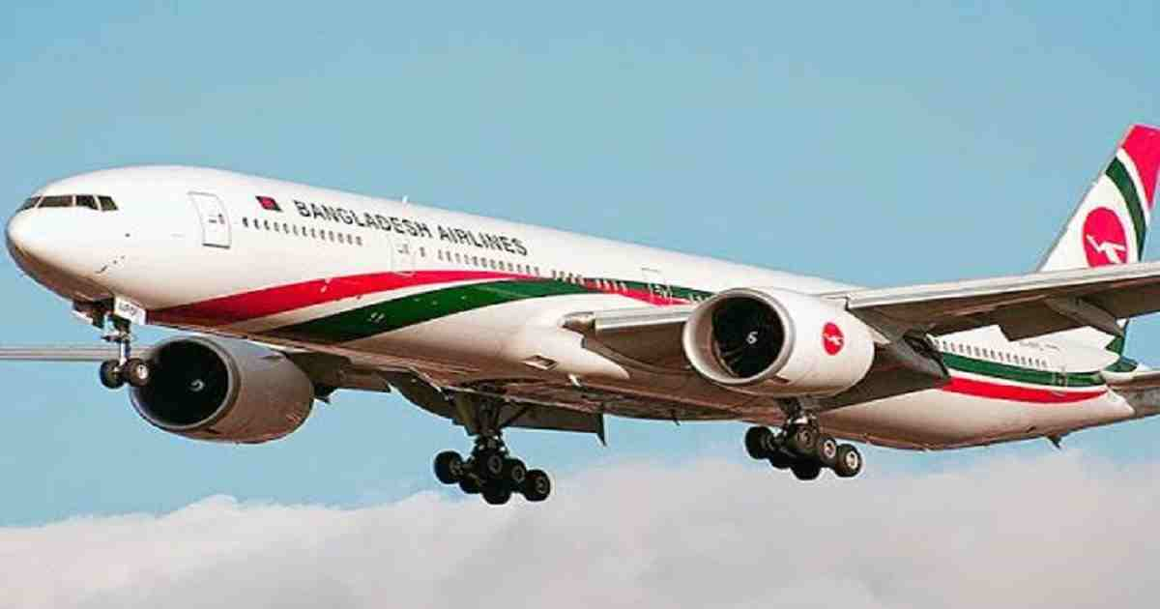
আকাশ পথের গুরুত্ব
দ্রুত ডাক চলাচল এবং পচনশীল দ্রব্য প্রেরণেও আকাশপথের যথেষ্ট গুরুত্ব আছে।

Slide 19
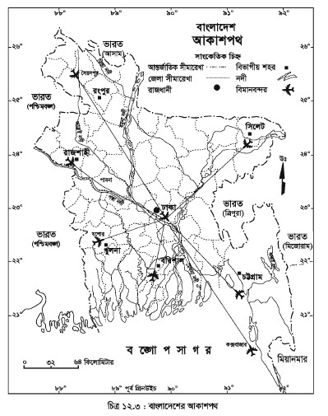

Slide 20
মূল্যায়ন
১. স্থলপথ কয় প্রকার?
২. রেল লাইন কয় ধরণের?
৩. কোন কোন অঞ্চলে রেলপথ নেই?
৪. বর্তমানে বাংলাদেশে কতটি আর্ন্তজাতিক বিমান বন্দর আছে?
৫. আমদানি বাণিজ্য কি?

Slide 21
বাড়ির কাজ
বাংলাদেশের যাতায়াত ও পরিবহনে সড়কপথ, জলপথ ও আকাশ পথের মধ্যে কোনটার ভূমিকা বেশি গুরুত্বপূর্ণ বলে তুমি মনে কর ? যুক্তিসহ লিখে আনবে।

